Slide 1
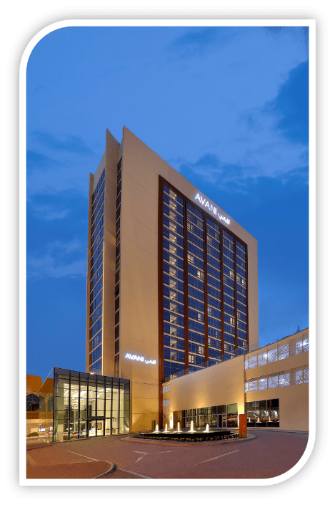

Slide 2
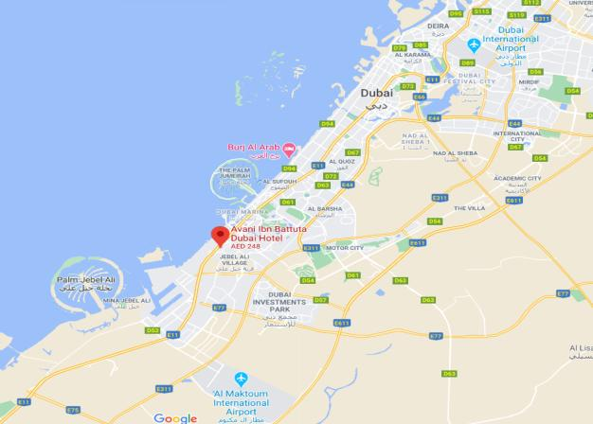
Avani Ibn Battuta Dubai - Местоположение
Расположен на улице Шейх Зайда.
Прикреплен к торговому центру Ibn Battuta и k станции метро Ibn Battuta.
15 минут езды от ЭКСПО 2020 и 25 минут езды от международного аэропорта Аль-Мактум - DWC.
25 минут езды от международного аэропорта Дубая - DXB.
15 минут езды до свободной зоны Джебель Али.
10 минут езды до Дубайской пристани, пляжа Джумейра и до острова Blue Waters.
15 минут езды до острова Пальм Джумейра.
20 минут езды до торгового центра Dubai Mall и небоскреба Бурж-Халифа.
Expo 2021

Slide 3
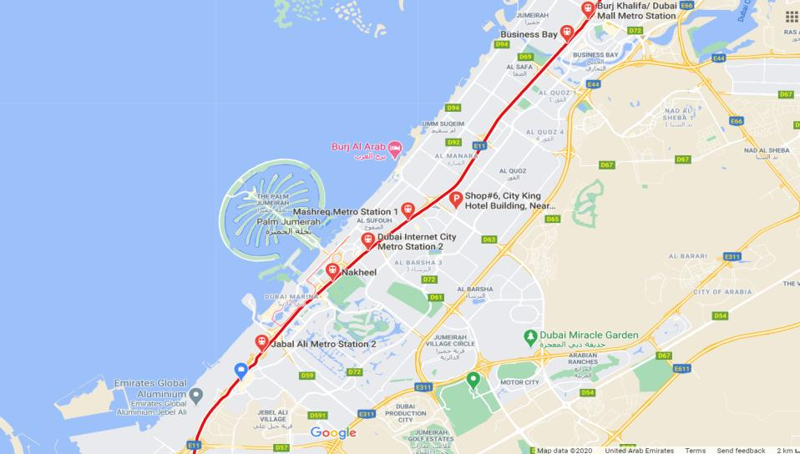
Связь метро Дубая с основными объектами и достопримечательностями:
Международный аэропорт Дубая
ЭКСПО 2020
Международный выставочный и конференц-центр Дубая
Дубаu Молл и Бурж-Халифа
Торговый центр Mall of the Emirates
Пальм Джумейра
Дубай Марина и торговый центр Марина Молл
Mall Of Emirates
Bluewater Island

Slide 4
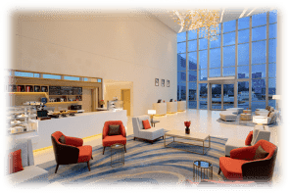
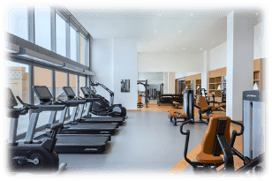
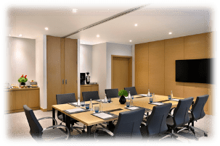
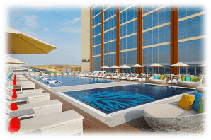
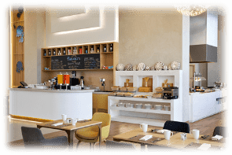
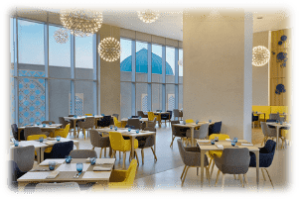
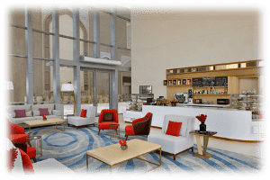
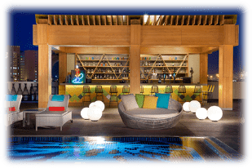
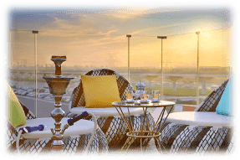
Avani Ibn Battuta Dubai - Facilities
360 стандартных номеров и номеров-люкс
Комната для переговоров
Тренажерный зал
Бассейн
Рестораны и кафе
Кофешоп - The Pantry by Avani
Бар у бассейна и ресторан Миссипи
Ежедневный бесплатный автобус до пляжного клуба Riva на Палм Джумейра

Slide 5
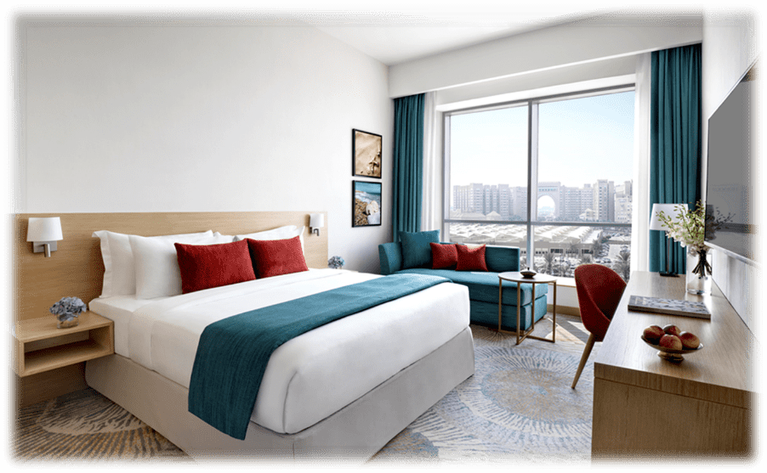
Avani Ibn Battuta Dubai - Hомерa
Всего в инвентаре 360 комнат
Типы номеров:
Стандартный номер 31 кв.м
Люксовый номер 60 кв.м
251 стандартных номеров с кроватью размера "king-size“
94 двухместных номеров
15 люксовых номеров с кроватью размера "king-size"

Slide 8
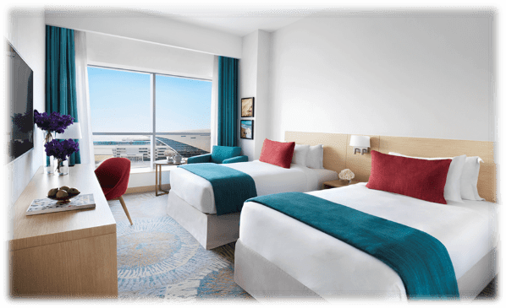
Avani Ibn Battuta Dubai – Стандартный Номер
Двуспальная кровать или две односпальные кровати
Двуспальная кровать 180х200 см / Двуспальная кровать 120х200 см
Душ
Мини-бар
Чай и кофе
Электронный сейф
49-дюймовый смарт-телевизор со спутниковыми каналами
Рабочий стол
Бесплатный Wi-Fi в отеле и в номерах
Кондиционер с индивидуальным управлением
Доступны соединённые номера со смежной дверью или угловым коридором.

Slide 9
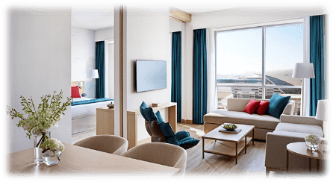
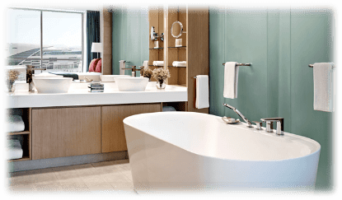
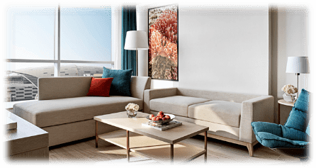
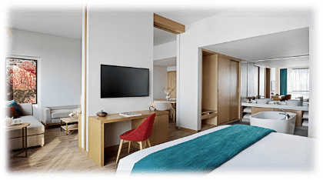
Avani Ibn Battuta Dubai – Люксовый Номер
15 люксовых номеров с кроватью размера «king-size» площадью 60 кв.м
Двуспальная кровать размером 200х200 см
Душ и ванна
Электронный сейф
Рабочий стол
Мини-бар
Обеденный стол
Эспрессо-машина и бесплатные кофейные капсулы
49-дюймовый смарт-телевизор со спутниковыми каналами в зале и в спальне
Бесплатный Wi-Fi
Кондиционер с индивидуальнымуправлением

Slide 11
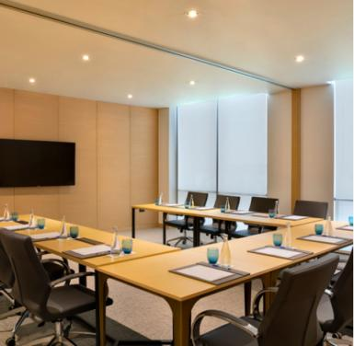
Avani Ibn Battuta Dubai – Комната для переговоров
2 конференц-зала доступны в Avani Ibn Battuta
Максимальная вместимость 22 человека
Естественный солнечный свет в конференц-зале

Slide 12
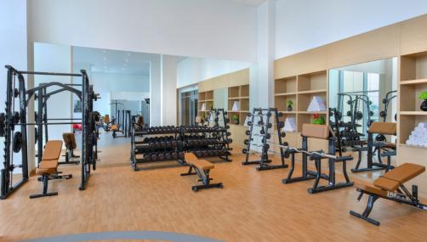
Avani Ibn Battuta Dubai – Фитнес центр
Avani Fit - наш целостный подход к благополучию. Оставайтесь в форме, пока вы находитесь вдали от дома.
Гости могут посещать фитнес-центр 24 часа в сутки.

Slide 13
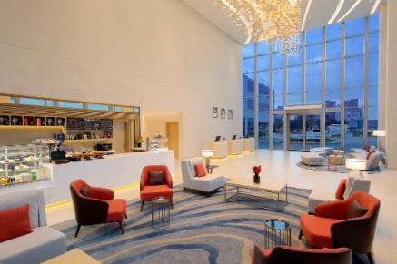
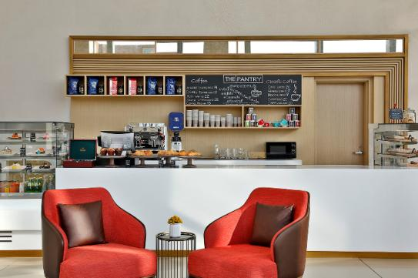
Avani Ibn Battuta Dubai – Кофейня
Круглосуточная кофейня (салаты, бутерброды, закуски и соки)

Slide 15
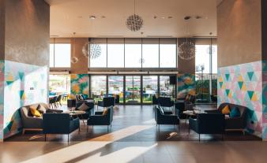
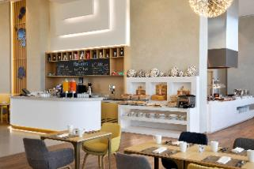
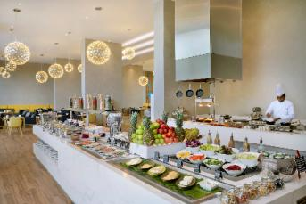
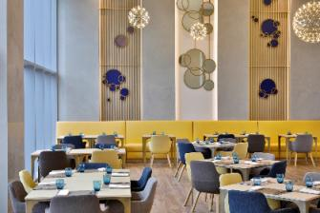
Avani Ibn Battuta Dubai – Ресторан Missippi's
Питание в течение всего дня - завтрак, обед и ужин.
Варианты ужина - от легких закусок до роскошных фуршетов.
Варианты сидения в помещении и на открытом воздухе.

Slide 17
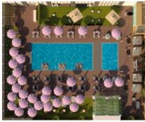
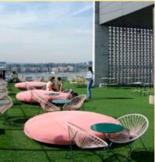
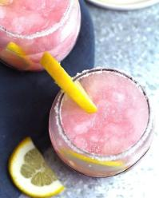
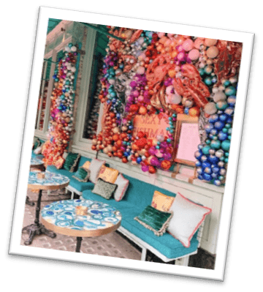
Представьте себе красочнoе кафе на Бали…
Окунитесь в атмосферу тропиков Тулума…
И добавьте артистичность Мельбурна ..
Вы открыли для себя веселый и доступный яркий городской оазис!
Пройдите на террасу у бассейна Avani Ibn Battuta, чтобы увидеть ресторан Missippi’s
Позвольте ей приготовить ваши любимые блюда, попивая что-нибудь от кофе до коктейлей!

Slide 18
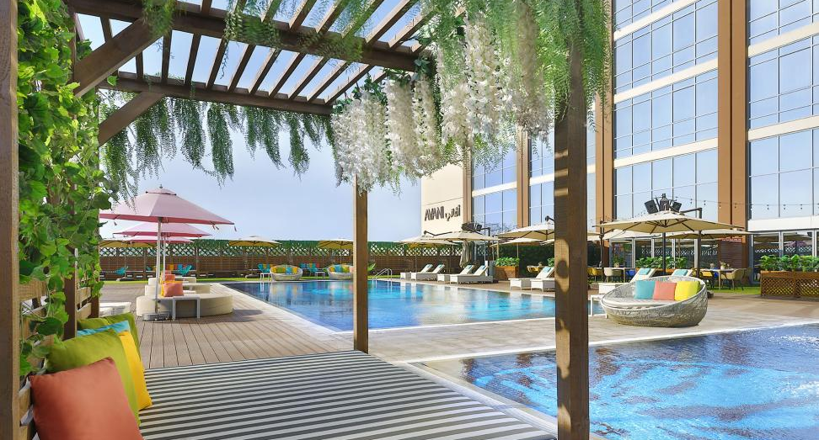

Slide 19
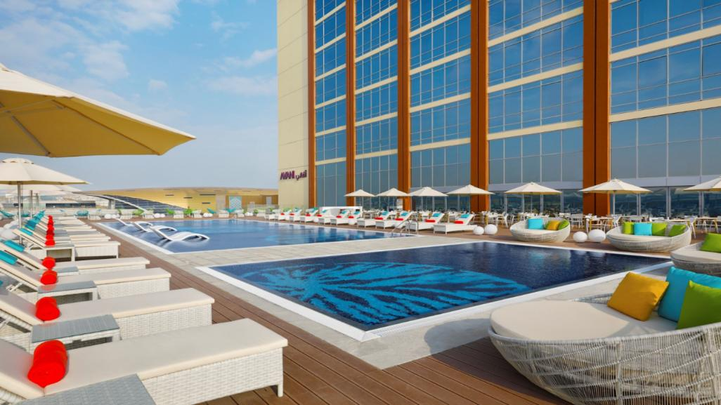

Slide 20
Программа безопасности и гигиены для безопасного путешествия

Slide 21
